Slide 1
Database toolbox –
Matlab-тағы кеңейту пакеті
  Жоспар:
  DatabaseToolbox. Негізгі мүмкіндіктер
  Деректер базасын құру және онымен жұмыс
  Сабақ мақсаты: каналдар және каналдық хабарларды өңдеушілерді массивтің жартылай қосындысын есептеу аспектісінде қарастыру.
  Негізгі түсініктер: DatabaseToolbox, мәліметтер базасы, MS SQL SQL, ORACLE, querybuilder, SQL сауалдарын тікелей MATLAB-тан жүзеге асыру.

Slide 2
DatabaseToolbox. Негізгі мүмкіндіктер
DatabaseToolbox дегеніміз – мәліметтер базасымен жұмыс жасау үшін MATLAB кеңею пакеті. ODBC/JDBC базаларымен байланысты қамтамасыз етеді, мәліметтердің импорты мен экспорты, сонымен қатар MATLAB платформасының және басқа да өңдеу, талдау жасау және визуалды мағлұматтардың кеңею пакеттеріндегі ең қуатты құрылғыларды қолдануға мүмкіндік туғызады.
DatabaseToolbox мәліметтер базасы, SQL-сауалдарының қалыптасу қызметі және нәтижелерді алу әрекеттерімен тығыз байланысты қамтамасыз етеді. Одан бөлек, пакетте SQL-сауалдарының бейтаныс SQL жүйесімен графикалық интерактивті шебері бар.Негізгі мүмкіндіктерісурет келтірілген.
Бұл жерде деректер базасымен жұмыс істеу машығын қажет етеді. Жаңадан бастайтын қолданушыларға әдістемелік нұсқау келтірілді.

Slide 3
Деректер базасын құру және онымен жұмыс
Matlab жүйесін ашу.
Worker-лердің жұмыс істеу қабілетін тексеру.
MS SQL SERVER орнату.
MSSQLSERVER ортасында Kafedra мәліметтер базасын жасау.
CREATEDATABASEKafedra және компиляцияны
белгішесі арқылы немесе F5 пернесін басу арқылы бастаймыз.
Мәліметтер базасының ішінен Student кестесін жасау. Кестені жасау үшін келесі командаларды іске асыру керек:
Start-All programs – MS SQL SERVER – Query Analyzer – Ok.
Енді мәліметтер базасынан Kafedra-ны таңдап, редакторда кодты тереміз:

Slide 4
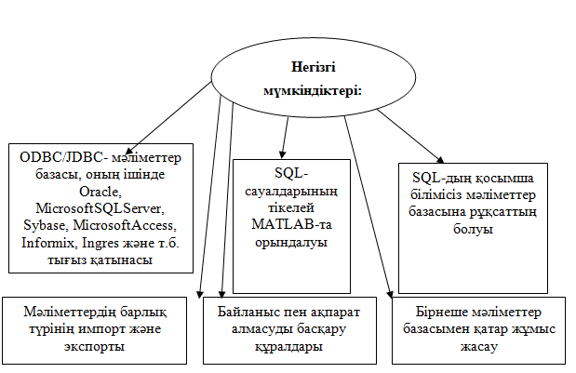
Сурет – DatabaseToolbox негізгі мүмкіндіктері

Slide 5
CREATE Table Student (
num INT NOT NULL PRIMARY KEY,
fam CHAR(15) NOT NULL,
nam CHAR(10) NOT NULL,
grup CHAR(7) NOT NULL,
adressCHAR(15));
Компиляция үшін белгішесін немесе F5 пернесін басамыз.
Егер бәрі сәтті аяқталса, жүйе сізге хаттама жібереді:
The command(s) completed successfully.
ObjectBrowser терезесінде кесте құрылымын көруге болады ( егер сіздің базаңыз шықпаған жағдайда, SQL-ды қайта ашыңыз, пайда болады).

Slide 6
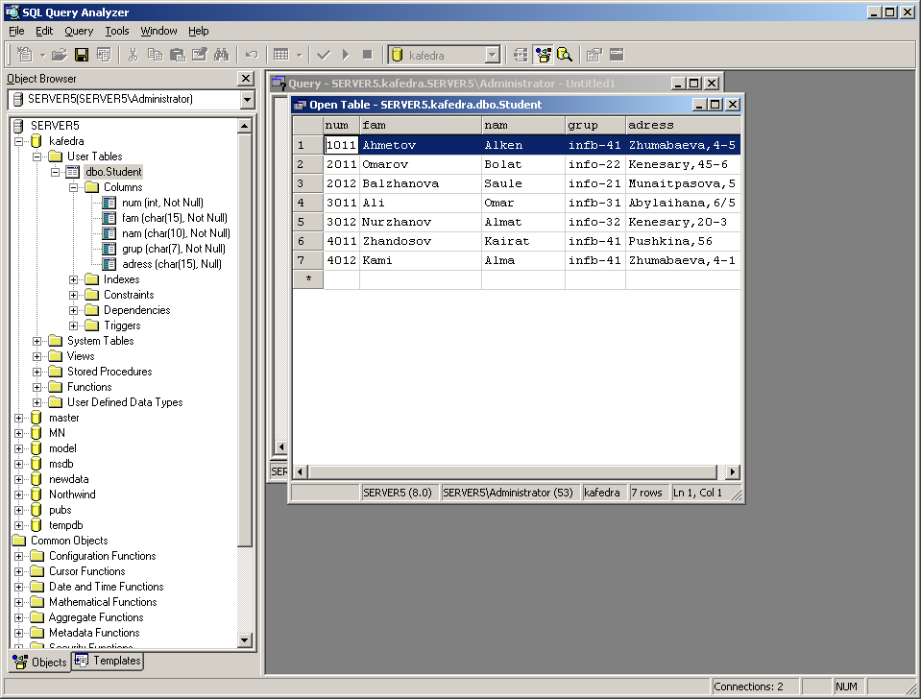
Кестені үшін келесі әрекеттерді жасау керек: кесте атауына курсорды апарып, контекстік мәзір арқылы Open командасын жүзеге асырғанда бос кесте шығады. Tab пернесінің көмегімен, келесі жолдарға өтіп, кестені толтырамыз:
Сурет- MS SQL Server терезесі

Slide 7
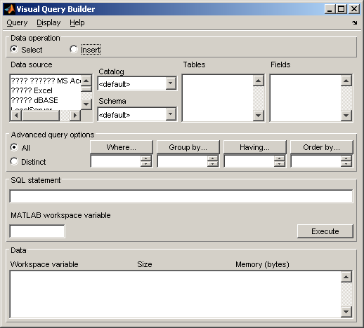
MATLAB кеңістігіне өтеміз. CommandWindow терезесінде келесі команданы орындаңыз:
>>querybuilder
Visual Query Builder терезесі ашылады:
Сурет - Visual Query Builder терезесі
Query мәзірі қатарында DefineODBCDataSourse пунктін таңдау
Пайда болған ОDBCDataSourseAdministrat терезесінде Add пернесін таңдаймыз.

Slide 8
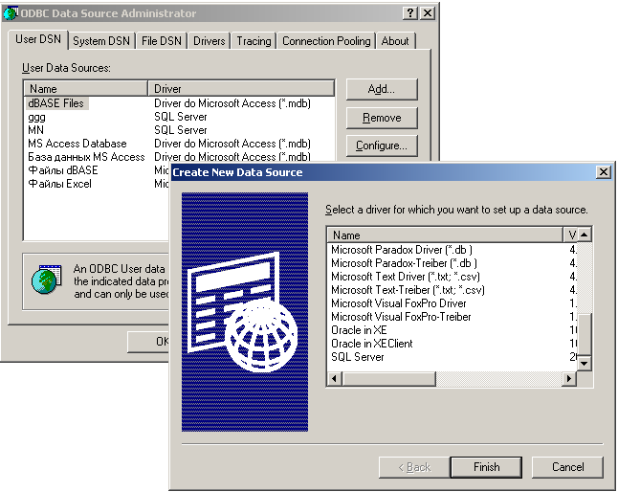
CreateNewDataSourse терезесі ашылады, мұнда SQLServer-ді таңдаймыз.
Сурет – ОDBCDataSourseAdministrat, CreateNewDataSourse терезелері
SQLServer-ді таңдаймыз. Енді келесі барлық диалогтік терезелерде мақұлданған жауаптарды таңдаймыз.

Slide 9
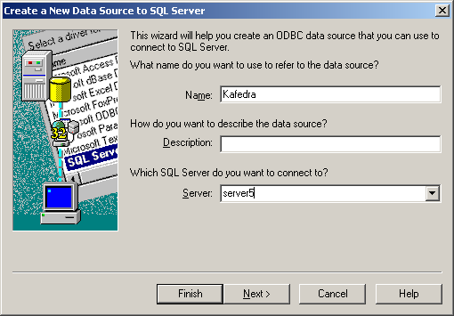
“CreateaNewDataSourcetoSQLServer” терезеде бос қатарларды өз мәліметтерімізбен толтырамыз (сервер атауына, база атауына мән беріп, назар аударыңыздар).
Сурет – Мәліметтер тапсырмалары

Slide 10
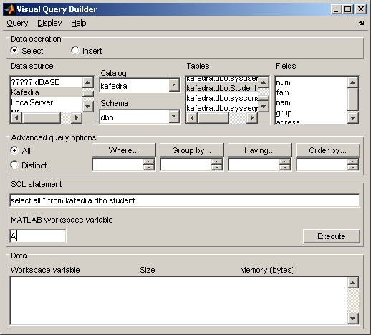
«VisualQueryBuilder» терезесінде біздің мәліметтерімізді толтырамыз.
Сурет – Мәліметтер базасын таңдау
Execute пернесін басқаннан кейін Data қатарынан “VisualQueryBuilder” терезесінің нәтижелерін көріңіз.
MatLab жүйесінде Workspace терезесінде А нысанасын екі рет басу арқылы ашамыз.

Slide 11
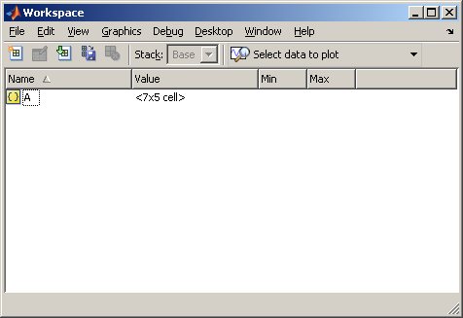
Осы жерде басқа деректер қорларына байланысты ақпараттармен танысуға болады, оны өздік жұмыс ретінде жасау керек.
Сурет – А нысанасы Workspace терезесінде

Slide 12
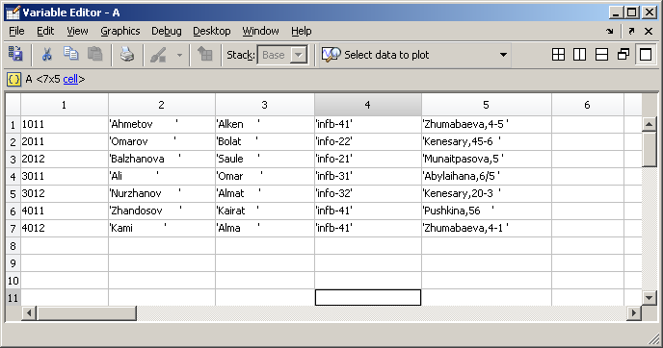
Нәтиже:
Сурет – MATLAB-тағы MSSQLSERVER кестесі

Slide 13
Әдебиет:
Оленев Н.Н., Печенкин Р.В., Чернецов А.М. Параллельное программирование в MatLab и его приложения. –М., 2007. 115с.
Серік М., Бакиев М. Параллель есептеулер. –Астана, 2016. -93б.
Бақылау сұрақтары:
Matlab кластерінде мәліметтер базасына сауалды қалай жібереді?
SQL-сауалды жүзеге асырудың қандай тәсілдері бар?
Бірнеше мәліметтер базасымен қатар жұмыс істеу қалай іске асырылады?
ORACLE ортасында қалай қолдануға болады?
Database ToolBox негізгі мүмкіншіліктерін атаңыз.

